Slide 1
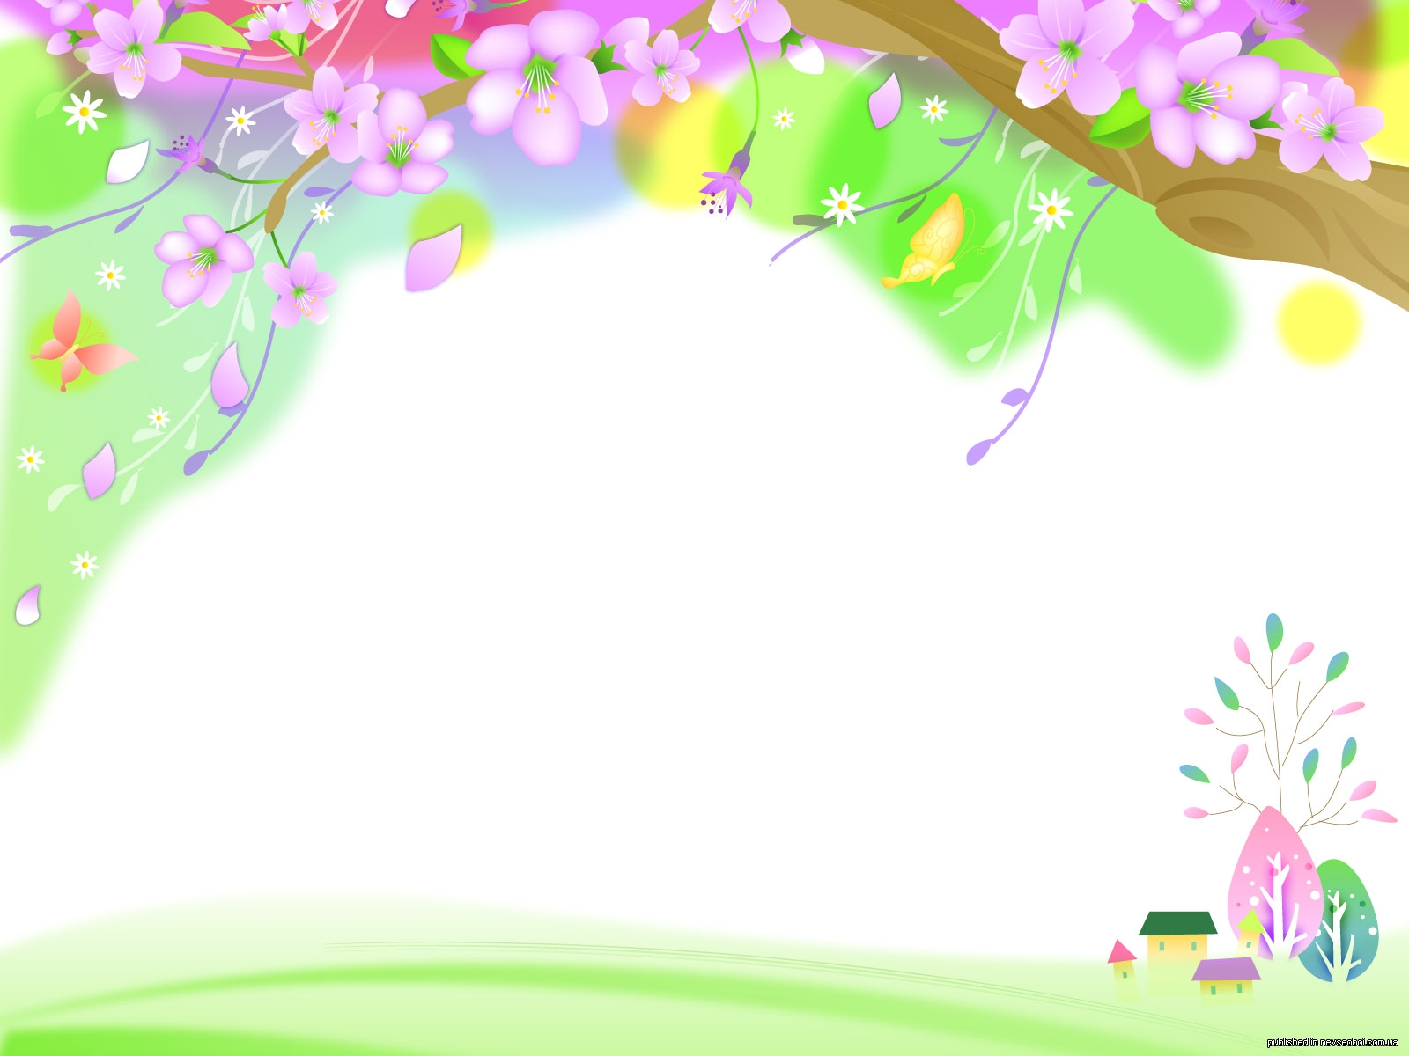
«Чудесные поделки из бумаги»
для детей среднего возраста
Воспитатель: Яшина С.С.

Slide 2
Актуальность темы:
желание делать из обычной бумаги необычные вещи; включение ребенка в разные виды продуктивной деятельности.

Slide 3
Цель:
обеспечить развитие творческого потенциала детей через участие в проектной деятельности по использованию цветной бумаги.

Slide 4
Задачи:
Формировать представления о видах бумаги;
Развивать у детей творческие способности;
Обогащение предметно – развивающей среды группы;
Развивать у детей воображение;
Вызывать желание заниматься конструированием из бумаги;
Воспитывать терпение, трудолюбие, аккуратность.

Slide 5
Ресурсы:
подбор материала, литературы, интернет сайты, презентация.

Slide 6
Паспорт проекта:
Тип проекта: творческий.
Количество участников: 8-10 детей, воспитатели, родители.
Продолжительность: 1-2 недели.
Продукт проекта: презентация,
выставка творческих работ
детей.

Slide 7
Этапы работы:
Подготовительный:
-подбор литературы;
-подготовка материалов.
2. Организационный:
-продумать, где и как
использовать информацию;
-определить время и место
проведения проекта.
3. Практический:
-составить морфологическую таблицу конструирования игрушек для детей;
-изготовление игрушек.

Slide 8
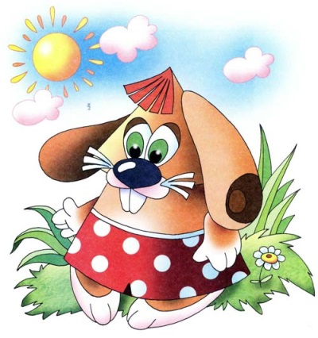
Зайчик
Усы, челка
-бумага
-клей
Туловище
(конус)
-бумага
-клей
-ножницы
-карандаш
Глаза, нос
-бумага
-клей
-фломастеры
Голова
(конус)
-бумага
-клей
-ножницы
-карандаш
Лапы, уши
-картон
-клей
-ножницы
-карандаш

Slide 9
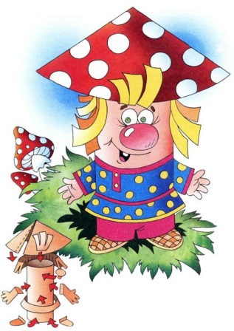
Мухоморик
Волосы
-бумага
-клей
Туловище, голова
(цилиндр)
-бумага
-клей
-ножницы
-карандаш
Кофточка
-бумага
-клей
-ножницы
-карандаш
Шляпа
(конус)
-бумага
-клей
-ножницы
-карандаш
Глаза, нос
-бумага
-клей
-фломастеры
Ручки, ножки
-картон
-клей
-ножницы
-карандаш

Slide 10
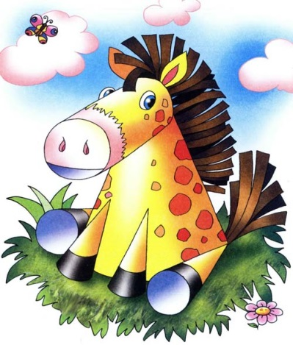
Жираф
Туловище,
(конус)
-бумага
-клей
-ножницы
-карандаш
Уши
-картон
-клей
-ножницы
-карандаш
Голова
(цилиндр)
-бумага
-клей
-ножницы
-карандаш
Хвост, грива
-бумага
-клей
-ножницы
-карандаш
Лапы
(конус)
-картон
-клей
-ножницы
-карандаш

Slide 11
Вывод:
В результате данной работы дети получили массу положительных эмоций.
У детей появилось желание конструировать из бумаги, чтобы украсить группу и порадовать родителей. Несомненно в процессе работы у детей развивались такие качества как самостоятельность, активность; а также развивалось воображение.

